Slide 1






Информационно-сигнализирующее табло за стеклом автомобиля
1

Slide 2


АКТУАЛЬНОСТЬ ПРОЕКТА
Довольно часто на дорогах возникают ситуации, когда необходимо сообщить какую-либо информацию полезную для водителя другого транспортного средства, находящегося сзади и иногда спереди вашего тс.

Slide 3
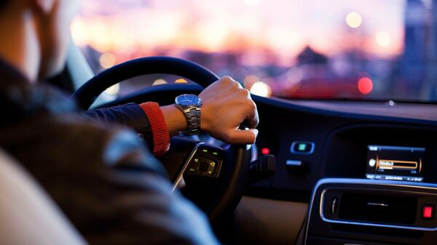
Целевая аудитория
Потенциальным потребителем нашего проекта является любой владелец машины(автолюбитель). Также данный проект можно внедрить на самом заводе производства авто, чтобы это было не как дополнительный гаджет, а как часть машины, без которого не представляешь движение по дороге.

Slide 4
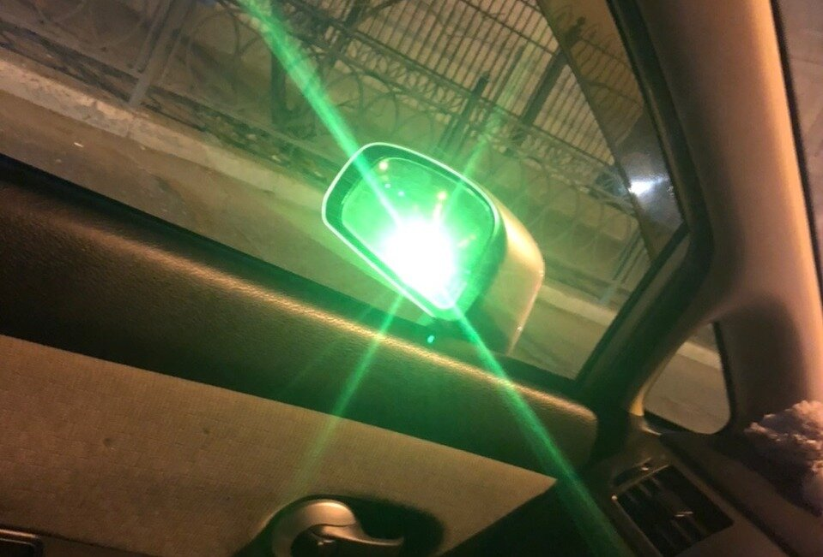
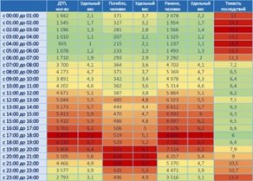
ПРОБЛЕМА
4 из 5 автовладелецев сталкиваются с ситуацией, когда их слепит авто. Отвлекаясь от дороги мы теряем концентрацию, что является небезопасным для движения на огромных скоростях. Поскольку человек не приспособлен к ночной среде, в отличие от ночных хищников. Именно с 2 до 6 утра люди умирают чаще, так как в это время у человека слабеет “воля” поэтому нагружать себя, управляя автомобилем, по меньшей мере, неправильно (инф. взята с офиц. ист. МИНИСТЕРСТВО ВНУТРЕННИХ ДЕЛ РОССИЙСКОЙ ФЕДЕРАЦИИ НАУЧНЫЙ ЦЕНТР БЕЗОПАСНОСТИ ДОРОЖНОГО ДВИЖЕНИЯ) Особенно это становится опаснее в современное время, так как машин становится всё больше, как и водителей, а стоять в пробках ни у кого желания нет, из-за чего многие предпочитают ночную езду.
Также по статистике больше всего ДТП происходят с 5 до 8 вечера, так как именно это время является самым затруднительным в движении из-за плотного трафика на дороге. В связи с чем водители чаще всего попадают в дтп из-за несоблюдения дистанции. Да, владельцы современных иномарок могут обойтись без некоторых функций, но это будет стоить намного дороже!

Slide 5

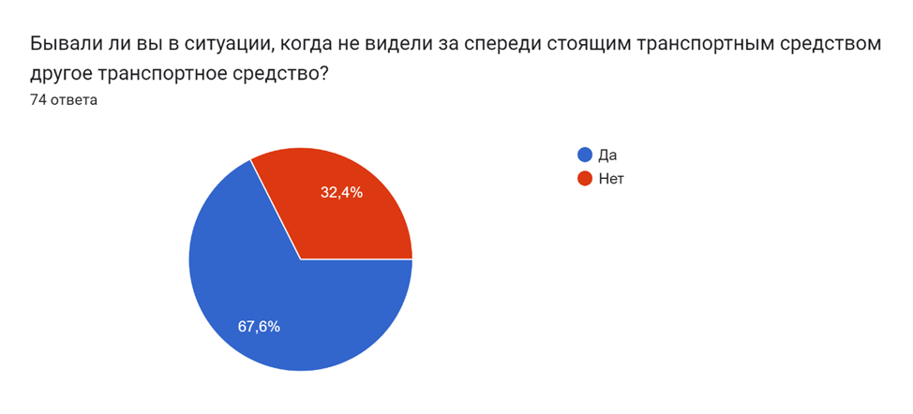
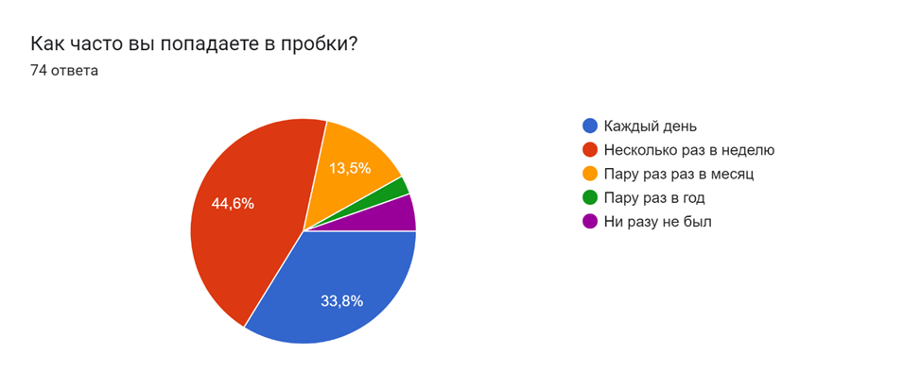
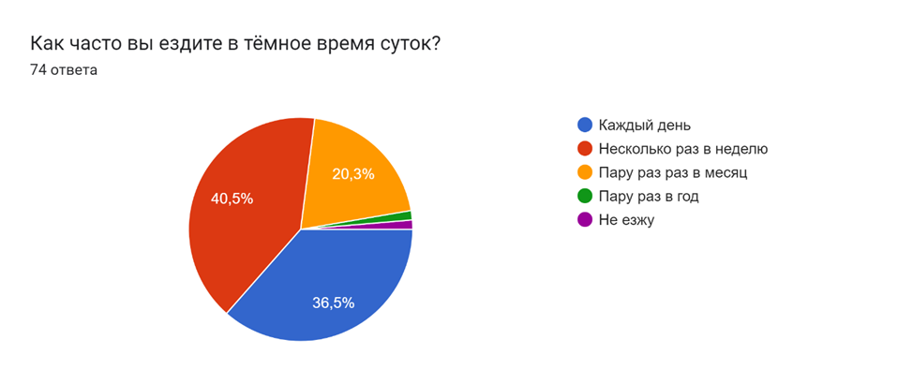
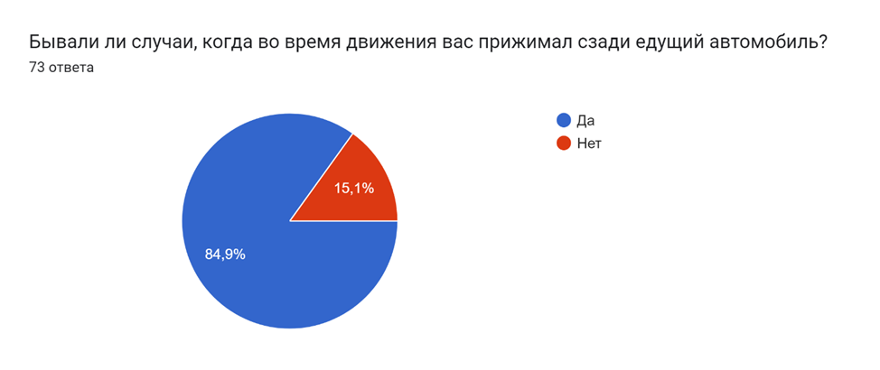
Опрос:

Slide 6
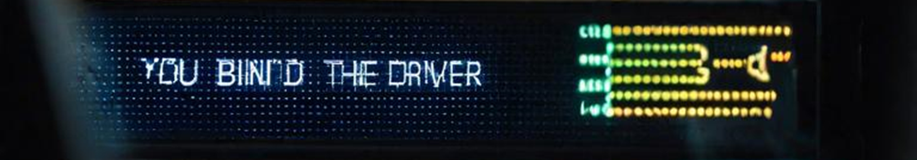
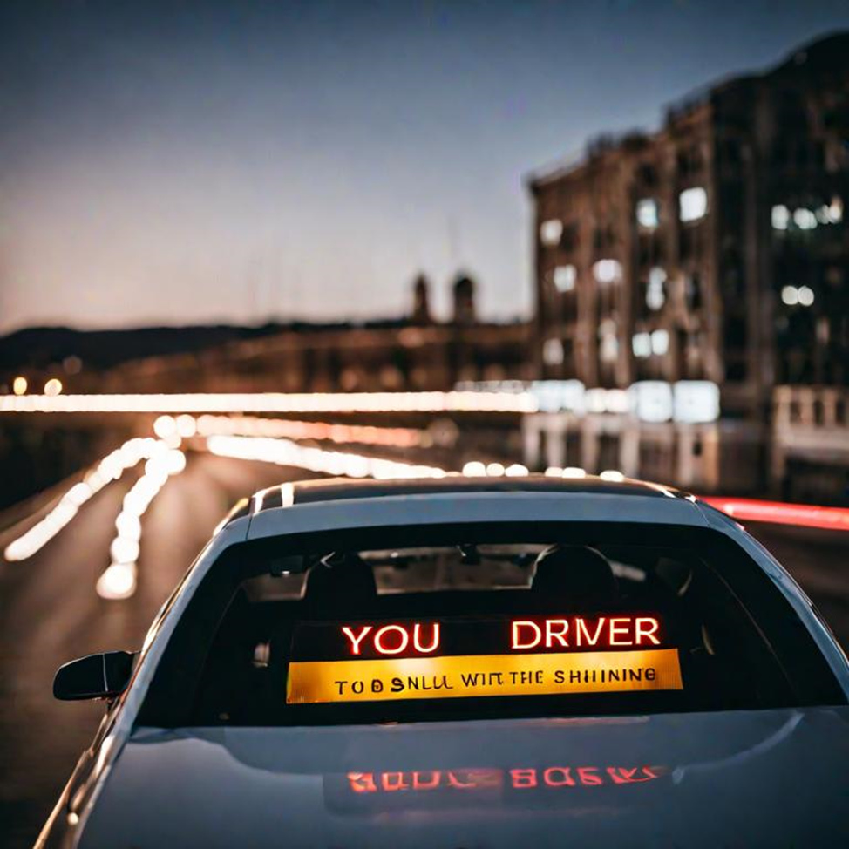
РЕШЕНИЕ
Наше решение будет реализовано таким образом:
Сзади (а как вариант и спереди) машины будет расположен дисплей, который будет крепиться изнутри машины с помощью присосок и держателя за стеклом
Дисплей будет подключён ко всем датчикам, которые в свою очередь будут питаться от аккумулятора машины, они же в свою очередь будут крепиться с помощью приклеивания и фиксации
Спереди и сзади машины на уровне номерного знака будут располагаться датчики расстояния, они будут подключаться изнутри машины
На зеркалах и где-то на лобовом стекле посередине будут располагаться фоторезисторы регистрирующие факт того, что светят водители или нет, они тоже в свою очередь будут подключаться через салон машины
По бокам машины будут располагаться датчики температуры
На дисплее будет отображаться вся полезна информация начиная с температуры, заканчивая опознавательными знаками(слепят тебя или нет)
Таким образом, владельцы авто смогут экономично и безопаснее ездить на дорогах

Slide 7


ЦЕННОСТЬ, ЦЕННОСТНОЕ ПРЕДЛОЖЕНИЕ
Мы, компания “AutoTech”
помогаем водителям при движении на дорогах
в ситуации потенциального нарушения ПДД
решать проблему недостаточности информирования о дорожных ситуациях и
невозможности оповещения других водителей на дороге
с помощью дисплея и датчиков на машине
и получать оперативную информацию об окружении водителя

Slide 8


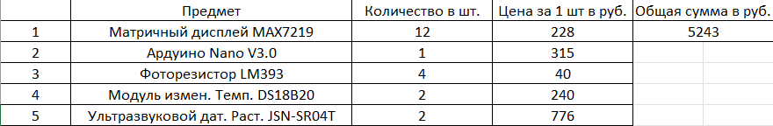
РЫНОК
РЫНОК, на котором вы работаете, его объем, рост и уровень конкуренции;
Мы работаем на рынке (B2c) и (B2B). Но скорее всего для рынка B2C придётся делать специальные инструкции постольку, поскольку не каждый водитель даже по инструкции письменного вида сможет установить подобную вещь в машину.
Всего в России на 2023 г. насчитывается 45,3 млн легковых автомобилей. Из которых около 99% не беспилотные. Зная, что наш проект в среднем будет стоить 5 тыс. р. , то общий объём целевого рынка составляет 224,235 млрд. р.
В России на 2023 г. насчитывается 45,3 млн легковых автомобилей, из которых лишь треть – отечественные – 15,1 млн тс. Откуда судя из опроса около 75% людей сталкиваются с проблемой, затронутой нашим проектом, значит наш проект нужен 11,325 млн. тс.
У нас в компании работает 4 инженера и 4 программиста, что позволит в месяц выпускать 30 товаров в месяц и того 360 в год
224,235 млрд. р.
11,325 млн. тс.
360 товаров в год

Slide 9
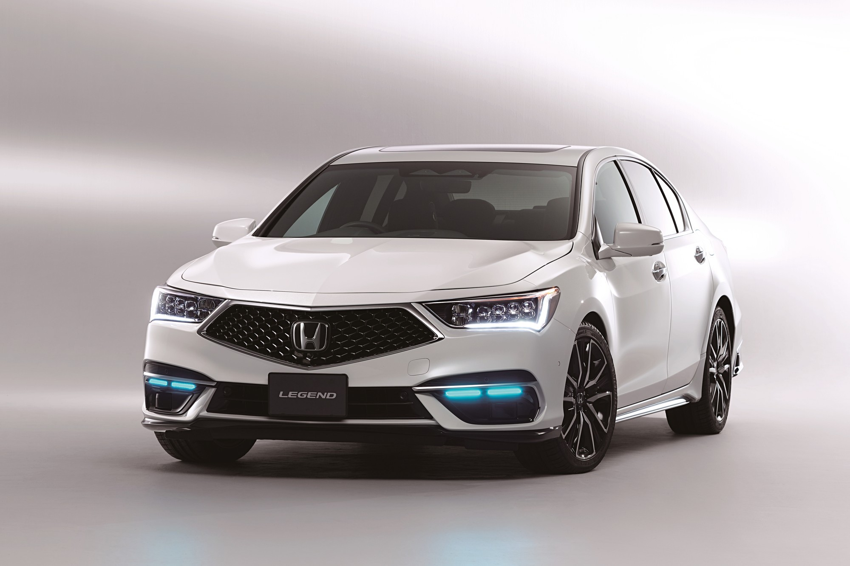
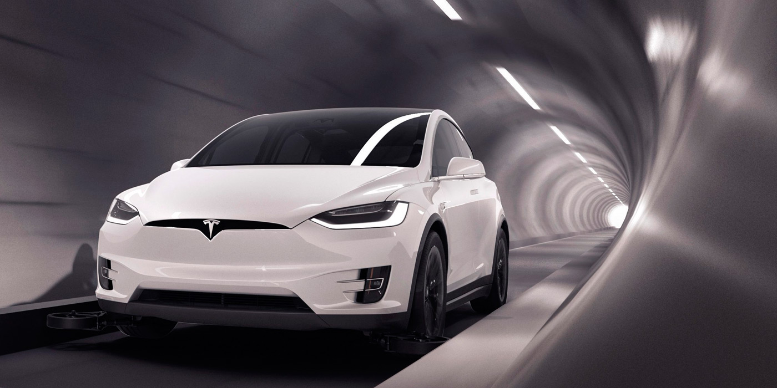
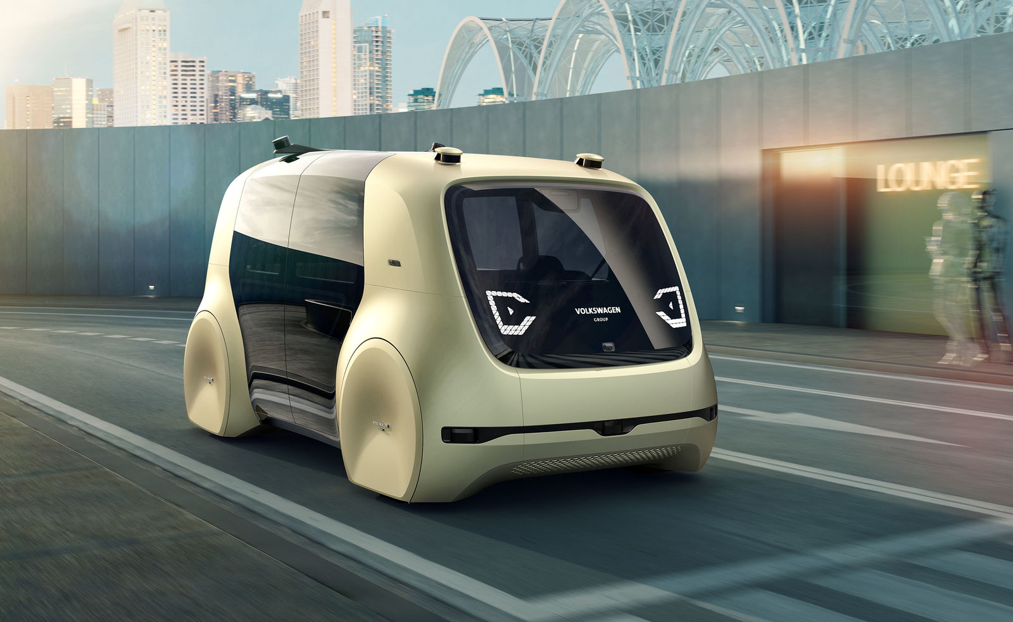
КОНКУРЕНТЫ
У нашего проекта есть такие конкуренты, как автомобили Tesla Motors, Volkswagen Sedric, Honda, Volvo, Toyota Safety Sense. И другие современные автомобили с большим количеством датчиков, помогающим в дороге, поскольку авто итак уже оснащены различными технологиями и датчиками. Также нашими конкурентами могут стать машины Volvo поскольку они оснащены различными датчиками и являются самыми безопасными. По большей части именно импортные машины оснащены похожими датчиками, нежели наши машины.

Slide 10


БИЗНЕС-МОДЕЛЬ
Бизнес модель:
Мы будем продавать товар, который будет стоить около 5000 рублей
Поскольку товар является многофункциональным и подходит для любых автовладельцев, то его будут покупать около 70% автовладельцев. Наш товар будет иметь разные виды, а также разную комплектацию.
Мы будем продавать товар автовладельцам, как напрямую, так и через предприятие, с которым мы будем сотрудничать, при покуке товара, владельцу будет предоставлена видео инструкция по установке проекта, если он не сможет разобраться, то сможет приехать с просьбой установить за некоторую плату.
Тип бизнес-модели: продажа продукта;
Каналы рынка: участие в выставке, лицензионная модель, корпоративные продажи, дилерские каналы, партнерские каналы, розничные продаж.

Slide 11
ТЕКУЩИЕ РЕЗУЛЬТАТЫ
На данный момент наш проект находится на стадии разработки, у нас есть нужные материалы и мы потихоньку реализуем наш проект, докупая нужные материалы, программируя табло и собирая проект. Также анализируем происходящие события на дорогах, для увеличения функционала нашего проекта, что сделает его более востребованным.

Slide 12
КОМАНДА СТАРТАПА
Роль | Фамилия Имя
Лидер (СЕО) | Афанасьев Иван
Технолог, Разработчик, Тестировщик (CTO) | Афанасьев Иван и Малышев Станислав
Маркетолог(СМО) | Титов Клим
Дизайнер | Наськова Ольга
Таймкипер | Наськова Ольга
Спикер | Никандров Артем
Аналитик | Михайлов Максим
Продажник | Иванов Иван
Фиксотор результатов | Михайлов Сергей

Slide 13

ПЛАНЫ РАЗВИТИЯ
Выдвинуть гипотезу на счёт проекта
Провести опрос среди автовладельцев, для подтверждения результатов
Проанализировать результаты опроса
Создать первый макет проекта
Продемонстрировать её в действии
Создать полноценную модель продукта
Протестировать готовую модель
Найти предприятие с которым можно начать сотрудничать
Внедрить рабочую модель в производство
Продать готовую модель и запустить производство

Slide 14
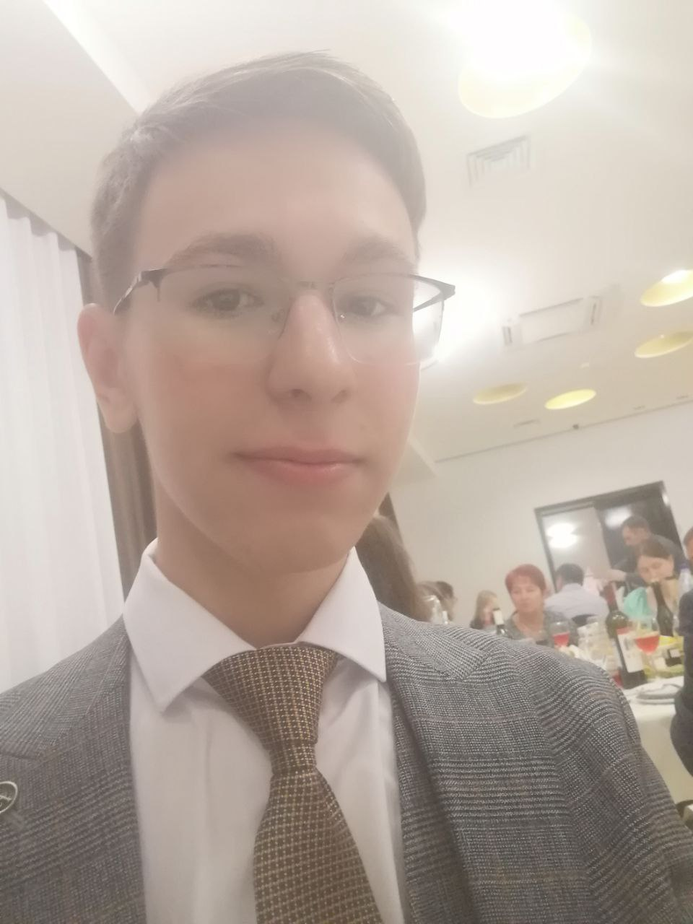
КОНТАКТЫ ЛИДЕРА
телефон: +7(905)-341-87-33
почта: flinger2106@gmail.com
Вк: @flingerjohn21
Телеграмм: @flingerjohn

